Slide 1
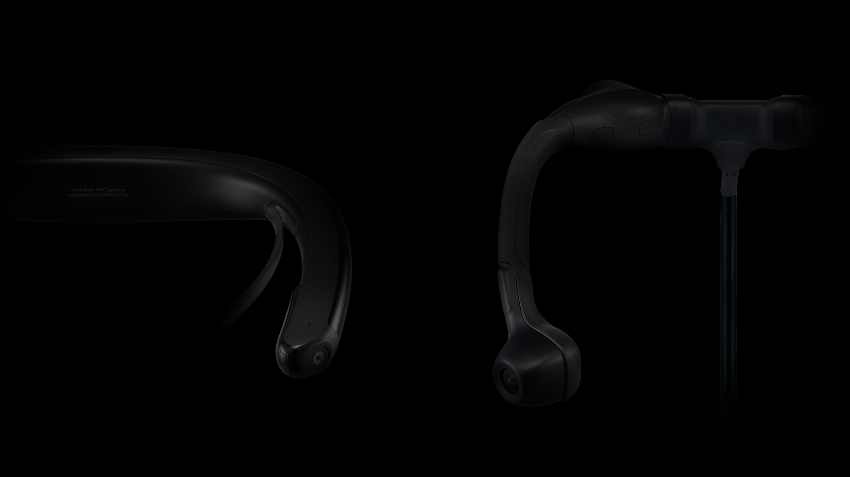


Slide 2
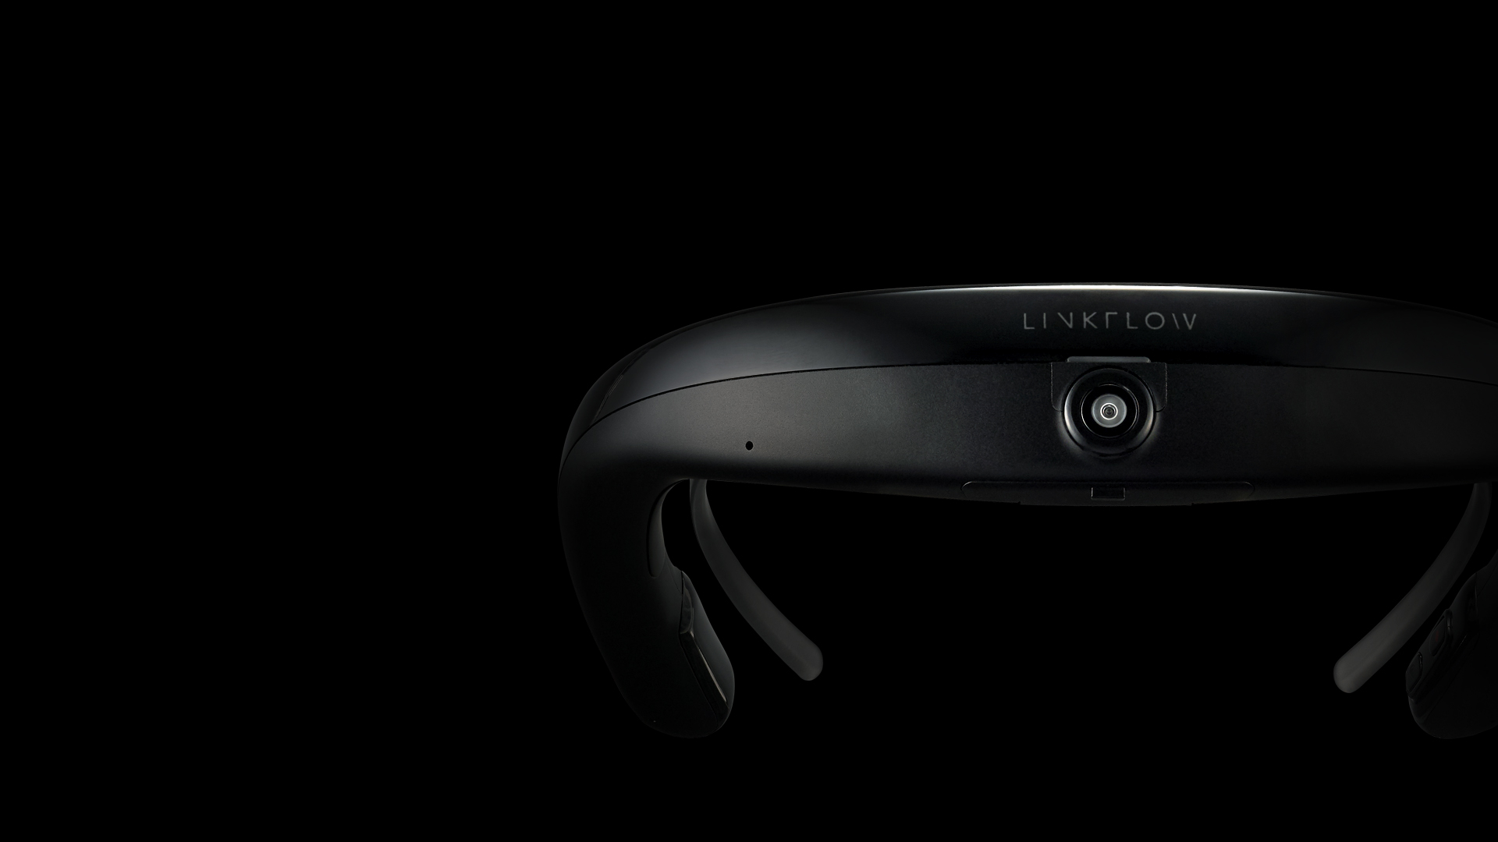

- 회사 연혁
- 조직 구성
- 제품 소개 (FITT360, NEXX360)
- 특허/기술
- 협력사
- 주요 수상 내역

Slide 3
2015
07 삼성전자 C-Lab 내 프로토타입 개발 시작
linkflow
회사 연혁
2016
04 SDC2016(삼성개발자대회)에서 세계 최초 웨어러블 360 카메라 전시
10 삼성전자에서 분사
11 링크플로우 법인설립
삼성벤처투자, 롯데 액셀러레이터 투자 유치
2017
07 롯데 액셀러레이터 추가 투자 유치
12 FITT360 SECURITY(B2B) 굿디자인 어워드 2017 중소벤처기업부장관상 수상
2018
01 FITT360(B2C) CES2018 디지털 이미징 부문 혁신상 수상
04 FITT360(B2C) 크라우드 펀딩 약 4억원 모금 ($429,790)
FITT360 SECURITY(B2B) 레드닷 어워드 2018 카메라 부문 위너 선정
07 롯데 액셀러레이터 추가 투자 유치
08 FITT360 SECURITY(B2B) IDEA 2018 동상 수상
KT 비즈 콜라보레이션 2기 기업 선정
09 FITT360 SECURITY(B2B) 출시
10 M.Start (현대모비스) 공모전 유망 스타트업 선정
2019
01 FITT360(B2C) CES2019 디지털 이미징 부문 혁신상 수상
CES 2019 현대모비스 공동 전시
FITT360 SECURITY(B2B) iF 디자인 어워드 2019 본상 수상
02 MWC 2019 바르셀로나 KT와 5G 공동전시
06 FITT360(B2C) KT와 공급계약 체결 및 소비자 판매 시작
07 KT 투자 유치
08 FITT360(B2C) IDEA 어워드 2019 파이널리스트 수상
09 FITT360 SECURITY(B2B) NEXX360으로 리뉴얼
FITT360(B2C) 굿디자인어워드 2019 위너 수상

Slide 4





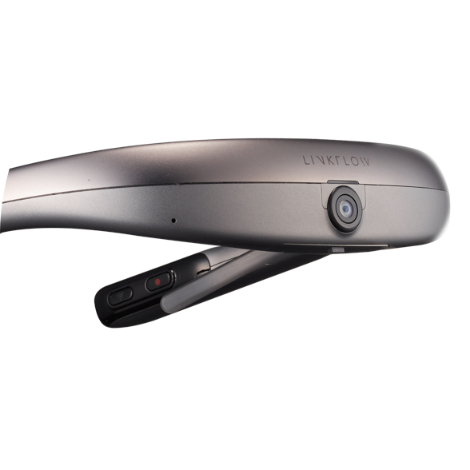
Linkflow
회사 소개
360도 웨어러블 카메라 개발/생산 기업
2016
2
LINE UP
서울 강남구
37명
삼성 스핀오프 기업
FITT360 /
NEXX360

Slide 5
linkflow
조직 구성
경영
개발
경영
CEO
HW
CTO
기구 엔지니어링
SW
회계
기장
총무
인사
회로 설계
무선 설계
카메라 엔지니어링
기구 설계 & 분석
제조 공정 검수
어플리케이션
알고리즘
시스템 SW
디자인
생산
영업/마케팅
디자인
생산/품질
영업
마케팅
제품 디자인
모델링
UI/UX 디자인
생산 관리
PE
품질 관리
FAE
국내 영업
해외 영업
                - 미주 영업
                - 일본 영업
                - 남미/유럽 영업
마케팅
상품 기획
PR

Slide 6
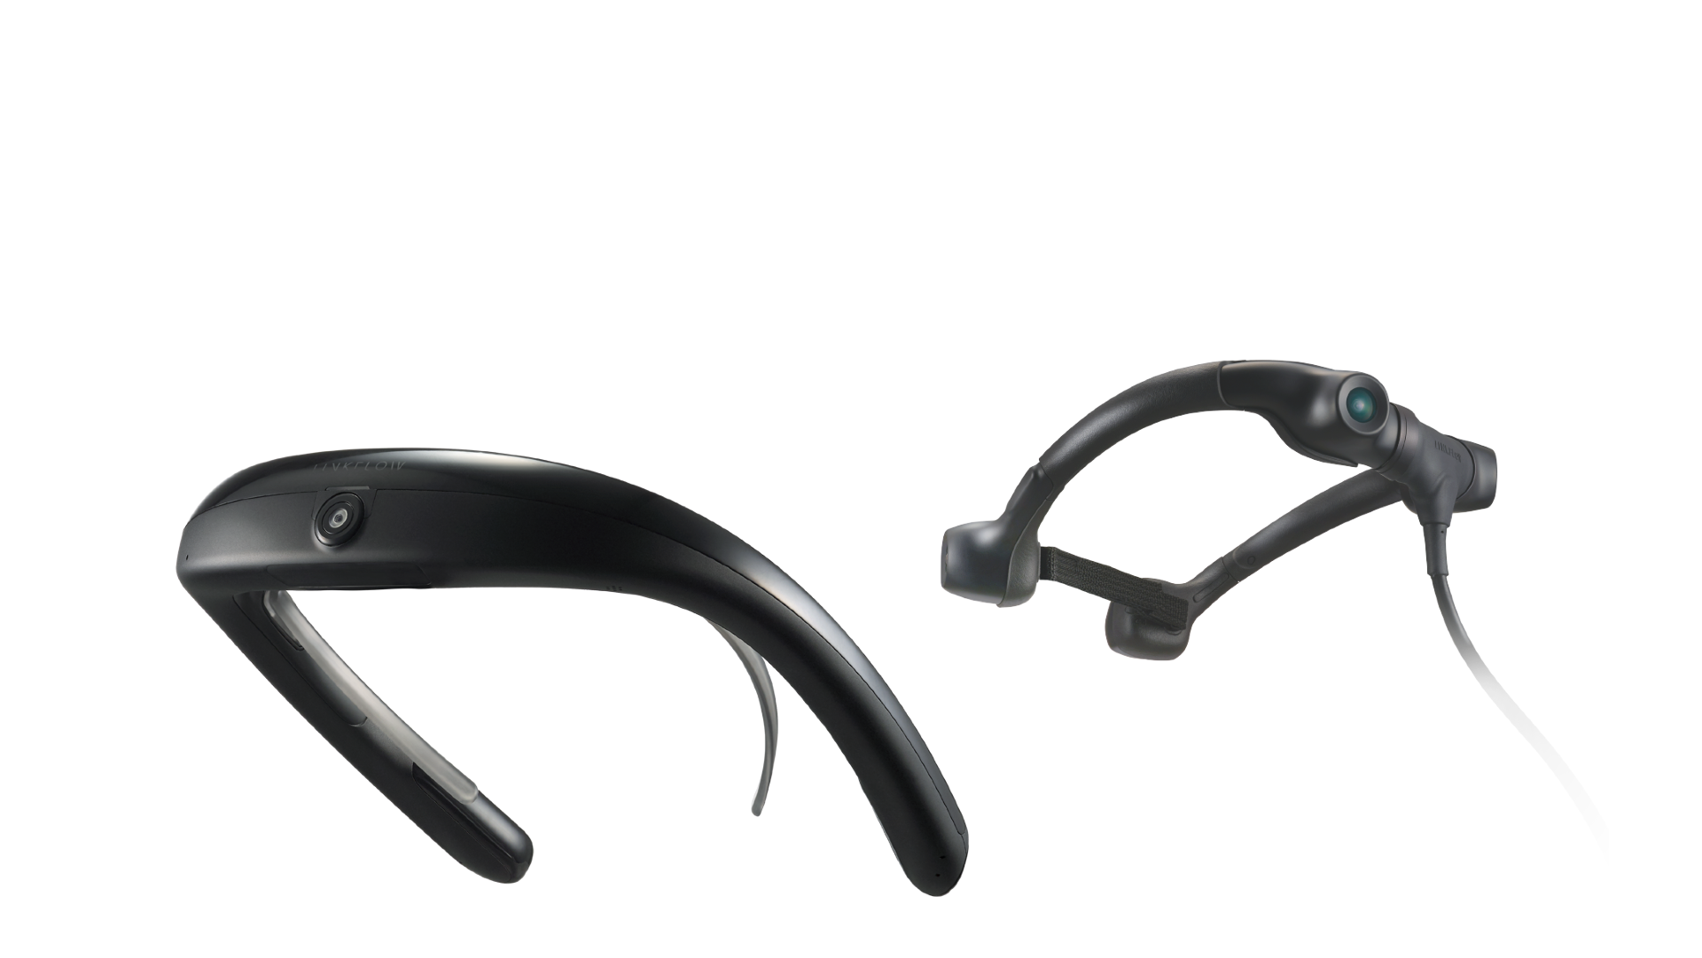
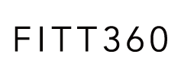

linkflow
제품 라인업
세계 최초의 유일한
웨어러블 360도 카메라
FITT360 시리즈 제품 라인업
웨어러블 360도 VR 카메라
360도 웨어러블 바디카메라

Slide 7



linkflow
제품 강점
두 손이 자유로운 360카메라
넥밴드형 디자인 및 인체공학적 설계
360도 VR 촬영
최대 4명과 실시간 동시 통화(리얼360 연동 시)
라이브 스트리밍(유튜브, 페이스북)

Slide 8
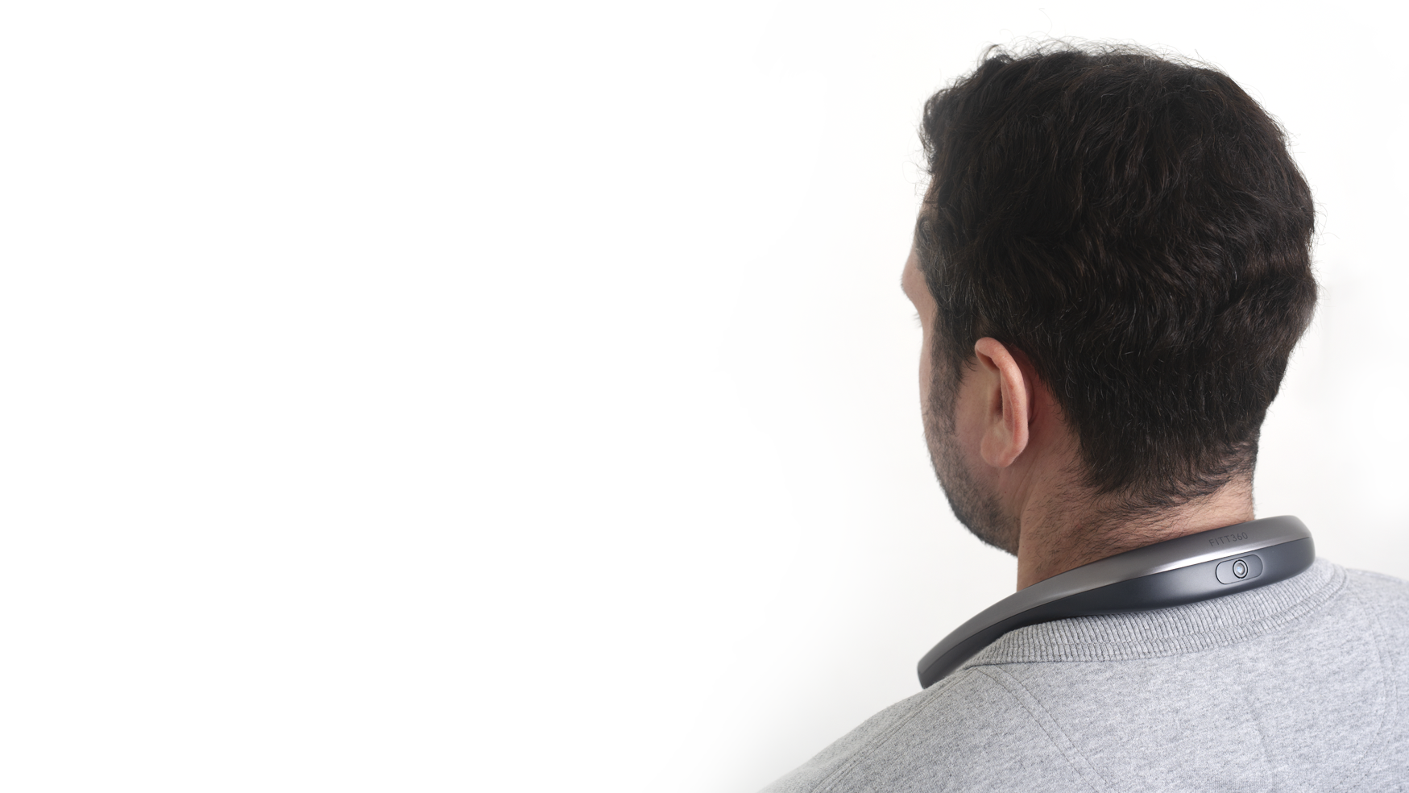

linkflow
FITT360
FITT360 은 인체 중 가장 흔들림이 적은 목에 꼭 맞도록 설계되었습니다.
총 3개의 카메라로 자동 스티칭(합성)된 주변 풍경을 360도의 영상으로 저장합니다.
제품 상세
카메라 화질: 4K
배터리: 60분
무선LAN & 블루투스 네트워킹
USB C 충전
주요 기능
360도 영상/사진 촬영
자동 스티칭
4K 라이브 스트리밍(YouTube, Facebook)
블루투스 헤드셋(3.5mm)
색상
블랙
민트
골드

Slide 9
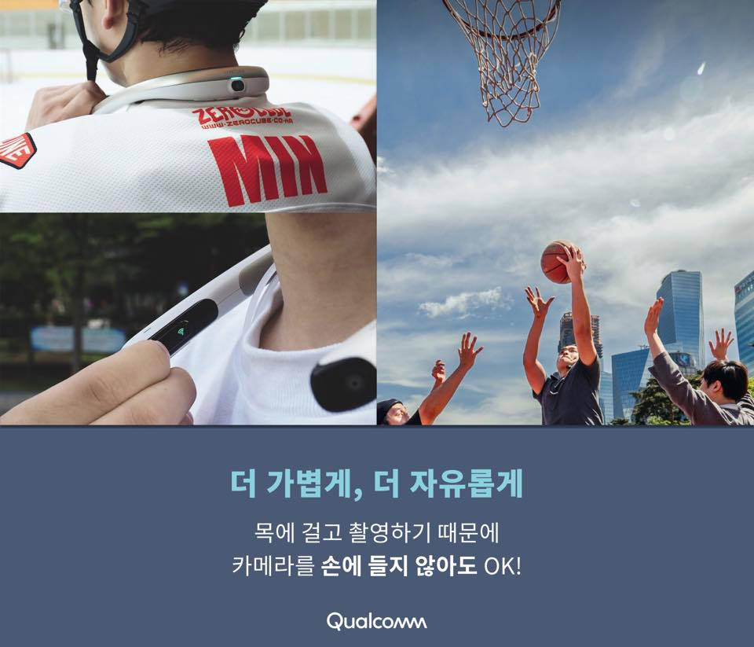
linkflow
FITT360

Slide 10
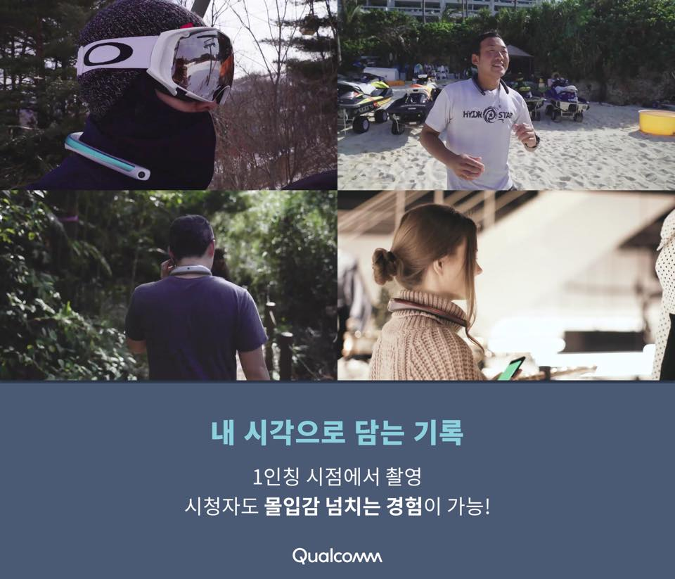
linkflow
FITT360

Slide 11
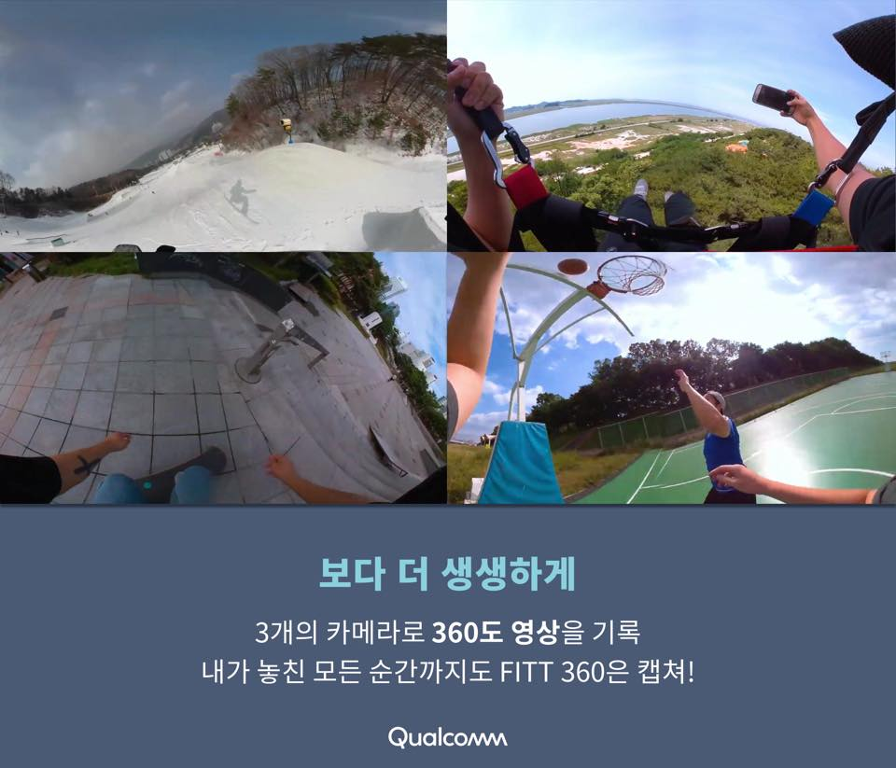
linkflow
FITT360

Slide 12
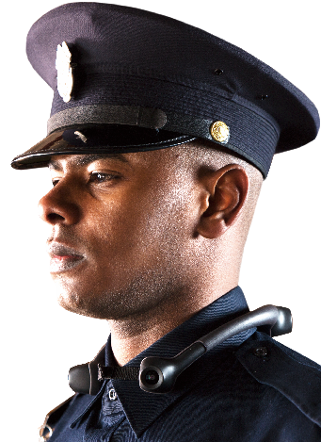

linkflow
nexx360
NEXX360은 360도로 현장을 촬영할 수 있는
세계 최초의 유일한 고성능 바디 카메라입니다.
NEXX360은 편안하게 목에 착용하여 효과적으로 전방향에서의
채증(採證)이 가능하도록 설계되었습니다.
주요 기능
- 360도 촬영
- 안정된 영상 녹화
- 실시간 영상 전송
- 쉽고 빠른 연결
- 넥밴드 형태 편리한 착용
- LTE 및 5G 연결

Slide 13
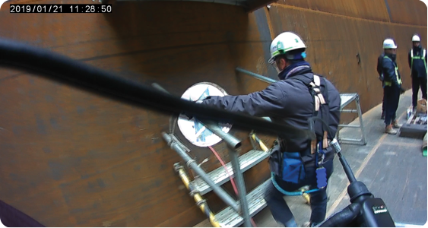
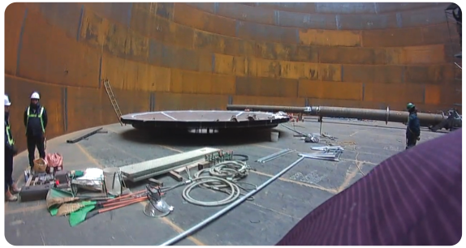
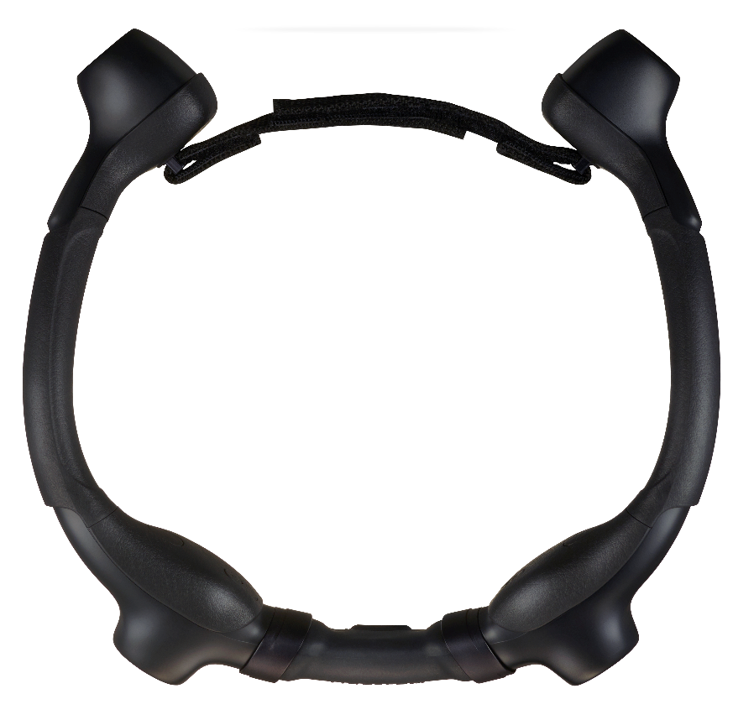

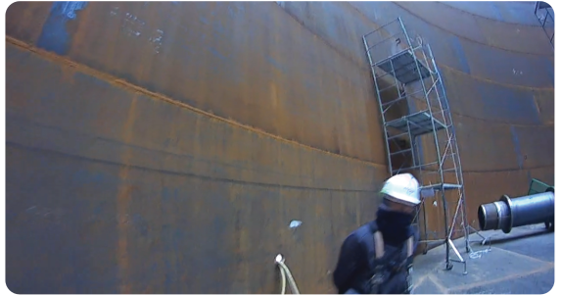
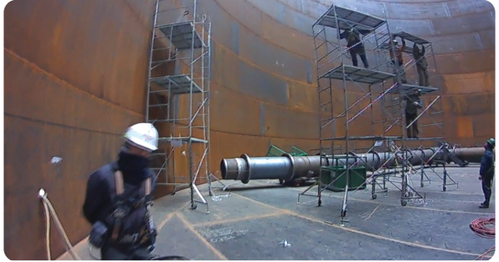
linkflow
Nexx360
Camera 01
Camera 04
move on your perspective
사각지대 없는 웨어러블 360
촬영 솔루션
Camera 02
Camera 03

Slide 14
linkflow
특허/기술
주요 특허 내역
분류 | 지역 | 특허 번호 (국내 번호 기반) | 특허 명칭
실용 신안 | 국내&해외 | 10-18***68 | 전방향 영상 촬상 방법 및 이러한 방법을 수행하는 장치
 |  | 10-18***71 | 전방향 영상의 방향 정보를 생성하는 방법 및 이러한 방법을 수행하는 장치
 |  | 10-18***36 | 최적상황 판단 촬상 방법 및 이러한 방법을 수행하는 장치
 |  | 10-18***46 | 영상에서 처리 대상 객체를 제거하는 방법 및 이러한 방법을 수행하는 장치
 |  | 10-18***48 | 스트리트 뷰 서비스 방법 및 이러한 방법을 수행하는 장치
 |  | 10-18***47 | 사용자 신호 처리 방법 및 이러한 방법을 수행하는 장치
국내 특허 | 실용 신안 |  | 디자인 |  | 상표
 | 등록 | 출원 | 등록 | 출원 | 등록 | 출원
 | 8 | 5 | 2 | - | 4 | -
해외 특허 | 실용 신안(PCT) | 디자인 | 상표
 | 11 | 7 | 10

Slide 15











linkflow
주요 수상 내역
굿디자인 어워드 2017
중소벤처기업부 장관상
IDEA 어워드 2018
동상
레드닷 어워드 2018
위너
iF 디자인 어워드 2019
본상
CES 2018
혁신상
CES 2019
혁신상
굿디자인 어워드 2019
위너
IDEA 어워드 2019
파이널 리스트

Slide 16





linkflow
협력사

Slide 17
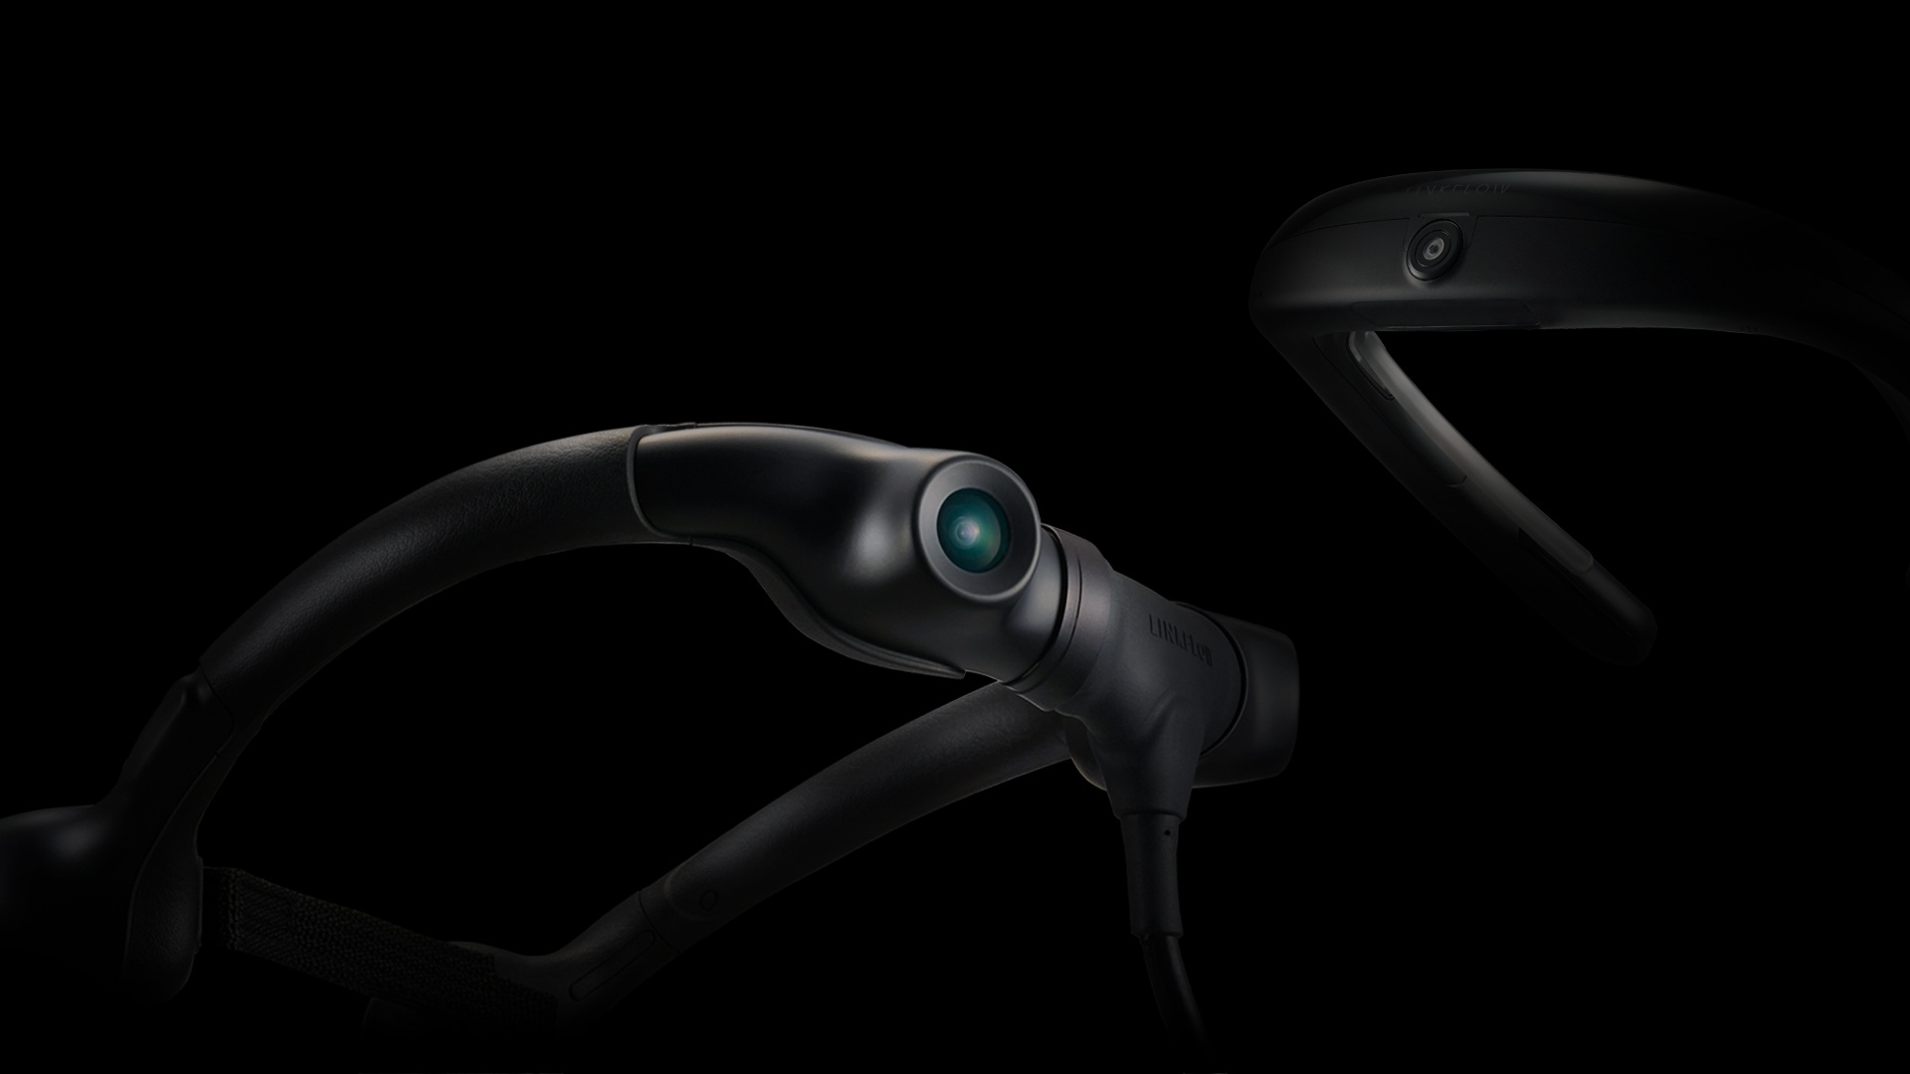
감사합니다.

